Slide 1

Chào mừng các con đến với tiết Tập làm văn lớp 3

Slide 2
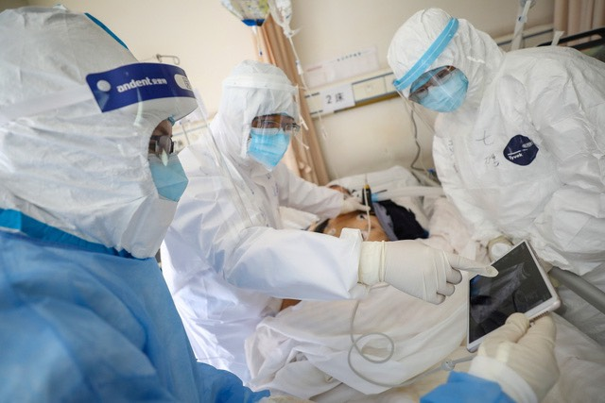

1. Trong đợt dịch Covid 19, họ là những người gần như bị cách ly không được về thăm gia đình.
2. Họ làm việc ở tuyến đầu của trận chiến chống lại dịch bệnh.
3. Công việc của họ là cứu chữa cho những người bị mắc bệnh.

Slide 3
Mục tiêu: Quan sát tranh minh họa, nói đúng về nghề nghiệp và công việc của những người trí thức được vẽ trong tranh.
Tập làm văn
Nói về trí thức

Slide 4
SGK tr 30
Quan sát tranh và cho biết:
Những người trong tranh là ai?
Họ đang làm việc gì?
Con thấy họ làm việc như thế nào?

Slide 5
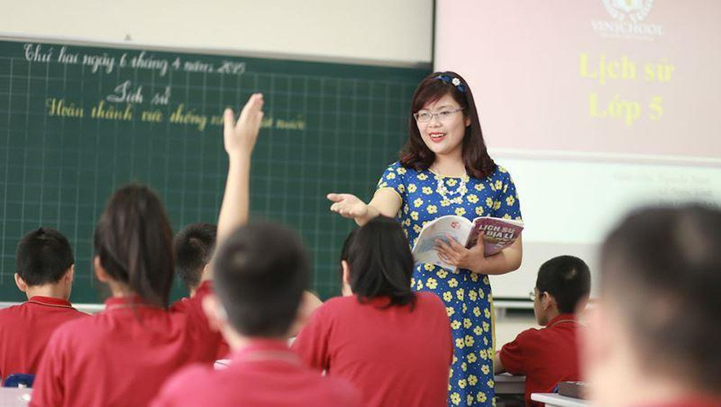
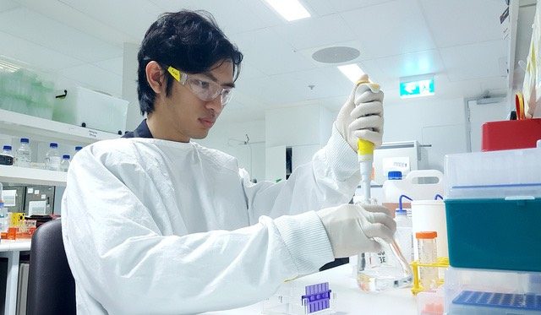
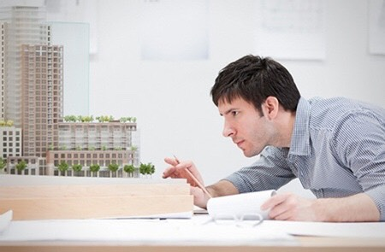
Quan sát tranh và cho biết:
1. Những người trong tranh là ai?
2. Họ đang làm việc gì?
3. Con thấy họ làm việc như thế nào?

Slide 6
Cô giáo
Đây là một cô giáo. Cô đang giảng bài cho các bạn học sinh. Trông cô thật dịu dàng, ân cần. Khuôn mặt của cô luôn tươi cười biểu lộ sự thân thiện. Đôi mắt cô nhìn thẳng về phía học sinh thể hiện sự cổ vũ, động viên các bạn. Cả lớp đều đang chăm chú và hào hứng theo dõi bài giảng của cô.

Slide 7
Nhà khoa học
Đây là phòng thí nghiệm của nhà khoa học. Trong phòng có rất nhiều dụng cụ thí nghiệm như chai, lọ, ống chưng cất, các lọ hóa chất. Nhà khoa học đang đeo kính bảo hộ để đảm bảo an toàn. Anh chăm chú, tập trung cao độ để tiến hành thí nghiệm cho chính xác

Slide 8
Kiến trúc sư
Trong ảnh là một kiến trúc sư. Chú đang chăm chú nhìn vào mô hình của một tòa nhà sắp được xây dựng. Công việc này đòi hỏi sự tập trung cao, tỉ mỉ và tính toán thật chi tiết để công trình xây dựng đạt được kết quả tốt nhất.

Slide 9
Bác sĩ
Đây là các bác sĩ. Họ đang làm việc trong phòng bệnh nhân. Các bác sĩ mặc quần áo bảo hộ, đeo khẩu trang, đeo kính đề phòng tránh dịch bệnh lây lan. Mọi người đều đang tập trung kiểm tra phổi cho bệnh nhân mắc bệnh do viruts covid 19 gây ra. Đây là căn bệnh rất nguy hiểm nên các bác sĩ phải tập trung cao độ để có thể đưa ra kết quả chuẩn đoán đúng nhất.

Slide 10
clip

Slide 13
Các việc cần làm để phòng chống dịch bệnh covid 19:
1.Hạn chế tối đa ra ngoài, chỉ ra ngoài khi thực sự cần thiết.
2. Nếu buộc phải ra ngoài luôn luôn đeo khẩu trang, hãy giữ khoảng cách tiếp xúc tốt nhất là 2 mét.
3. Thường xuyên rửa tay bằng xà phòng và dung dịch sát khuẩn.
4. Thường xuyên vệ sinh nhà cửa, bảo đảm thông thoáng.
5. Thực hiện khai báo y tế, cập nhật tình hình sức khỏe hàng ngày, giữ liên hệ thường xuyên với cán bộ y tế, cơ sở y tế.

Slide 14
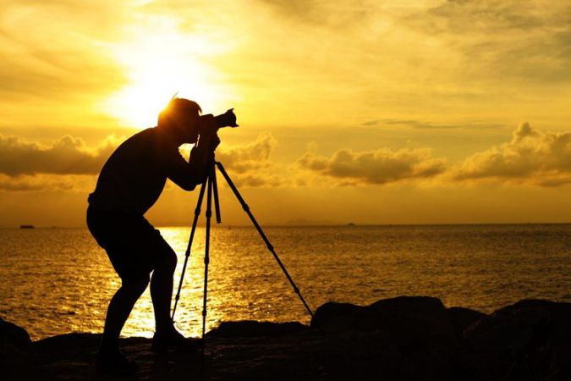
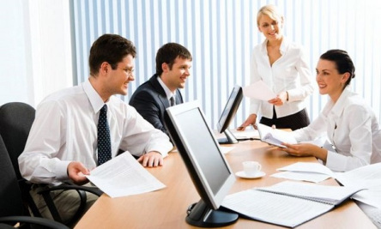
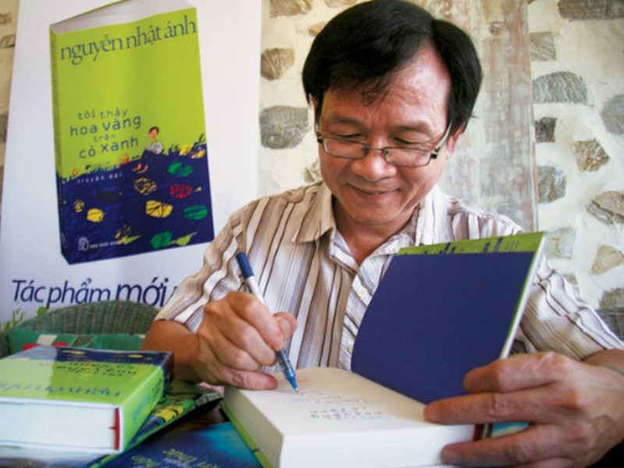
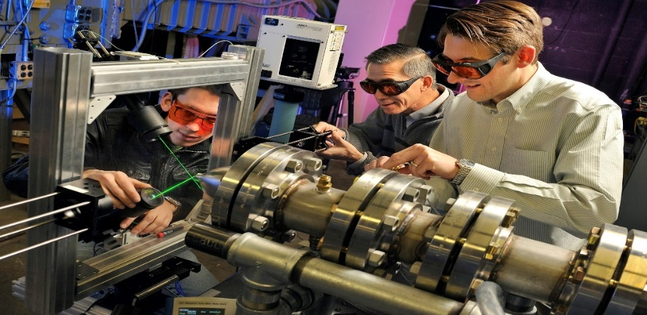
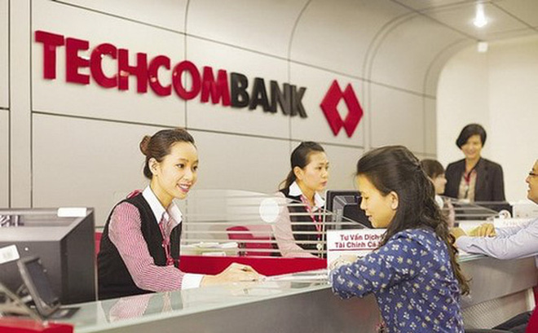
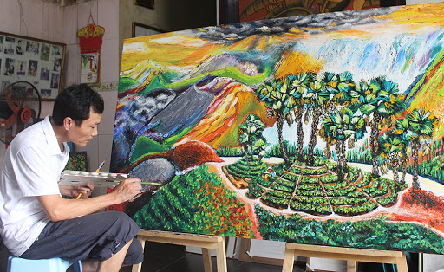
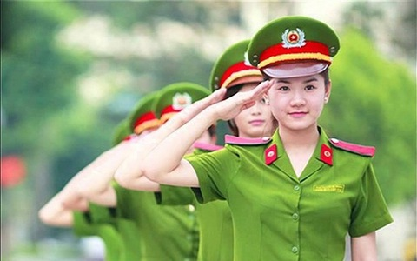
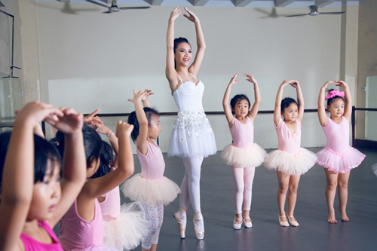
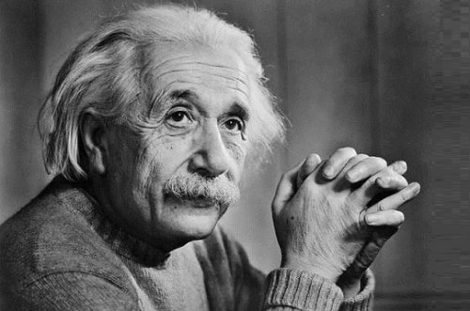
Nhiếp ảnh gia
Nhân viên văn phòng
Nhà văn
Kĩ sư cơ khí
Nhân viên ngân hàng
Họa sĩ
Công an
Biên đạo múa
Nhà khoa học

Slide 15
Dặn dò:
Tìm hiểu về công việc của một người trí thức mà con yêu quý.

